Slide 1
第一章 流体流动
  第五节 管路计算
    一、简单管路
    二、复杂管路
    三、可压缩流体的管路计算

Slide 2
第五节 管路计算
流体从入口到出口是在一条管路中流动
的，没有出现流体的分支或汇合的情况
串联管路：不同管径管道连接成的管路
简单管路
管路
复杂管路
存在流体的分流或合流的管路分支管路、并联管路

Slide 3
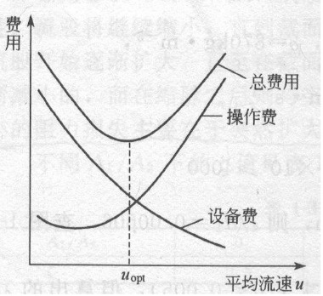
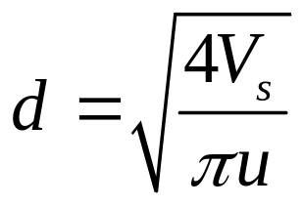
对于给定的流体输送任务，选用合理且经济的管路。
设计型
管路计算
关键：流速的选择
管路系统已固定，操作条件改变时流动参数的变化或核算管路系统中的某项技术指标
操作型

Slide 4
表1-4 某些流体的经济流速范围
流体类别 | 经济流速范围/ m⋅s⁻¹ | 流体类别 | 经济流速范围/ m⋅s⁻¹
水及黏度相近液体 油及黏度较大的液体 低压气体（<1MPa） 易燃、易爆的低压气体 | 0.5∼3 0.5∼1 8∼20 <8 | 压力较高的气体 饱和水蒸汽：1MPa以下 1~4MPa 4~12 MPa | 15∼25 15∼20 20∼40 40∼60

Slide 5
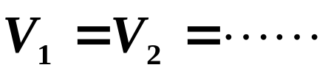
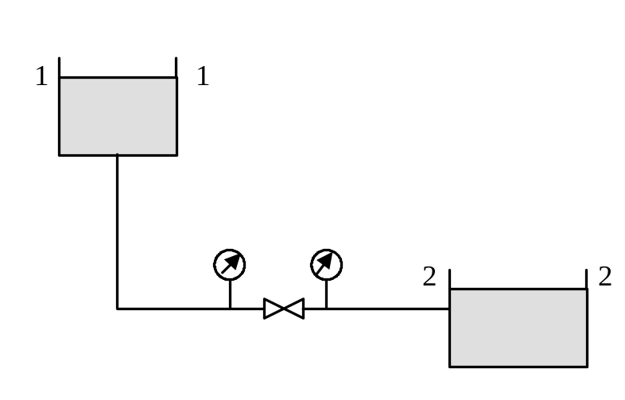
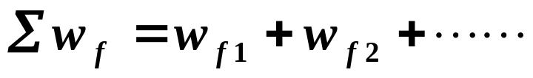
一、简单管路
----没有分支和汇合
特点：
1、稳定流动，通过各管段的质量流量不变，对不可压缩均质流体，则体积流量不变，即
2、整个管路的总摩擦损失为各管段及各局部摩擦损失之和，即

Slide 6

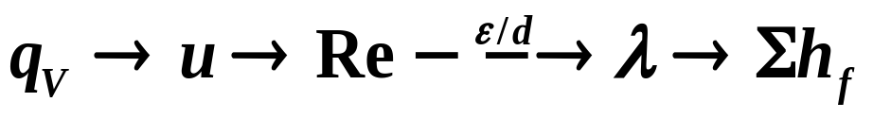
管路计算类型：
（1）摩擦损失计算
已知：流量q_{V} 、管长l，管件和阀门 ，管径d，
粗糙度ε
求：∑h_{f}

Slide 7
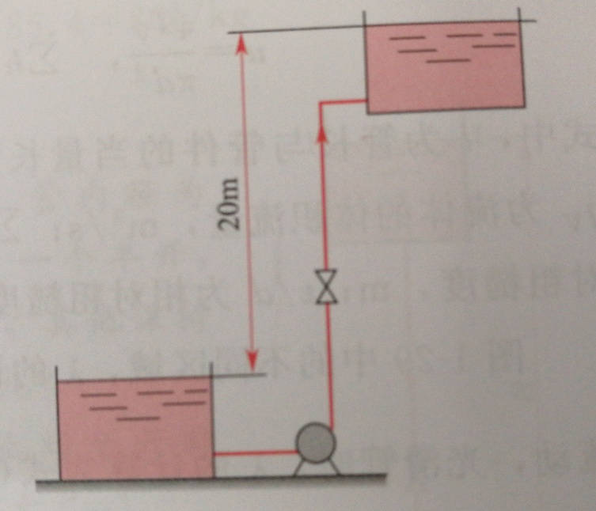
【例】如图所示，用泵将储槽中20℃的清水以36m³/h的流量输送至高位槽。两槽的液位恒定，液面相差20m，输送管径为φ108mm×4mm，管壁的绝对粗糙度为0.2mm，管子总长80m（除调节阀以外所有局部阻力的
当量长度），调节阀为闸阀全开，
计算离心泵所需要的轴功率。
（假设离心泵效率为60%）

Slide 8
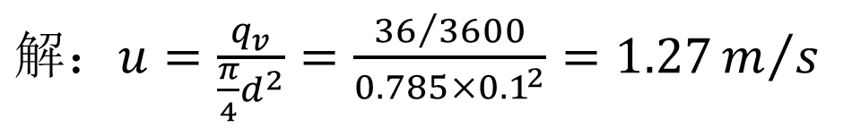
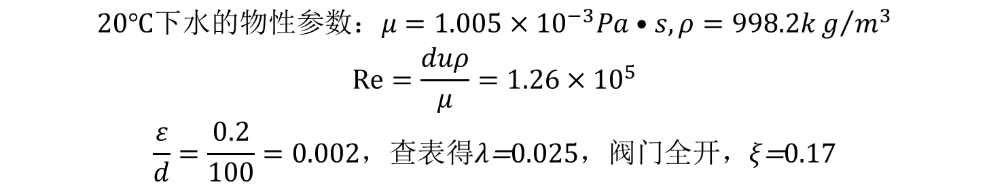
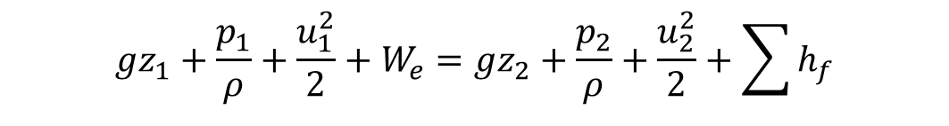

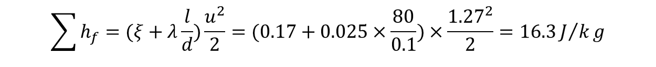
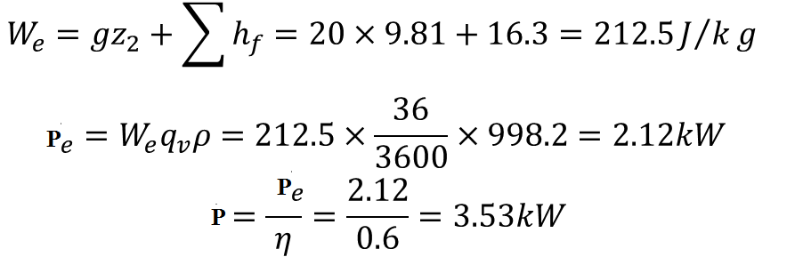


Ne
1-1和2-2截面列伯努利方程，

Slide 9
注意：若已知流动处于阻力平方区或层流，则无需 试差，可直接解析求解。
（2）流量计算
已知：管子d 、ε、l，管件和阀门 ，供液点z_{1.}p₁，
需液点的z_{2.}p₂，输送机械 W；
求：流体的流速u及供液量q_{V}。
试差法计算流速的步骤：
（1）根据柏努利方程列出试差等式；
（2）试差

Slide 10
（3）管径计算
已知：流量q_{V，}管子ε、l，管件和阀门 ，供液点z_{1.}
p₁，需液点的z_{2.}p₂，输送机械W 等；
求：管径d。
用试差法解决。

Slide 11
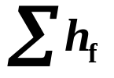
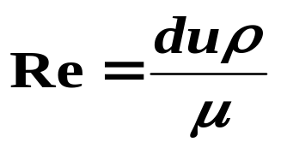
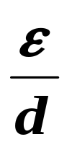
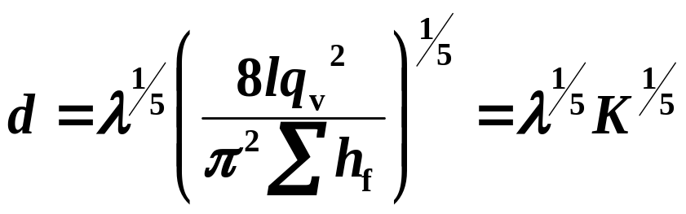
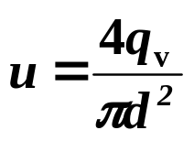
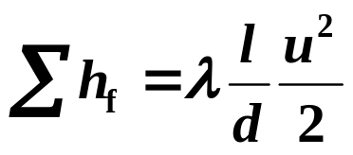
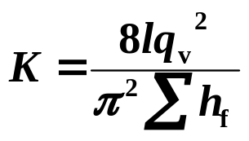
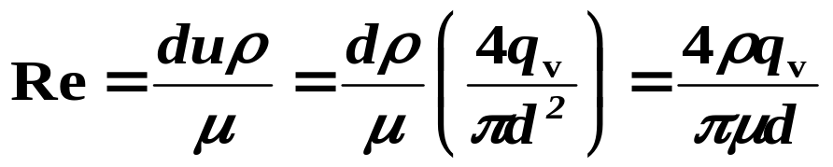
已知l、ε、q_{v} 、 ，求d
因为
和
中均有d ，需要试差求解。
将
先假设λ,
计算d ,
再确定λ。
再计算Re 和 ε/d ,
与假设的λ值作比较，若相差较大，再以计算值进行上述过程的计算。直到相邻两轮数值相近为止。

Slide 12
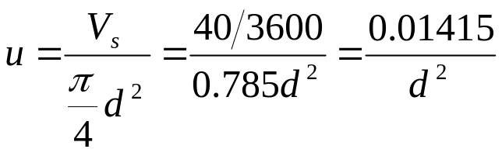
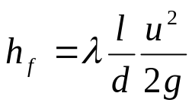
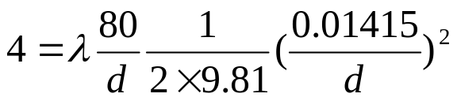

例 常温水在一根水平钢管中流过，管长为80m，要求输水量为40m³/h，管路系统允许的压头损失为4m，取水的密度为1000kg/m³，粘度为1×10⁻³ Pa·s，试确定合适的管子。（设钢管的绝对粗糙度为0.2mm）－设计型
解：水在管中的流速
代入范宁公式
试差方程

Slide 13



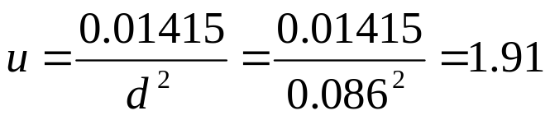
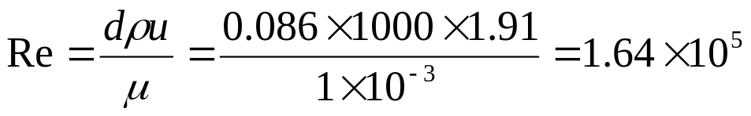
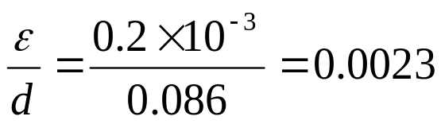


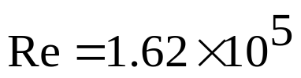

湍流时
值多在0.02～0.03之间，可先假设
由试差方程解得
m
校核
m/s
＝0.025，与原假设不符， 值重新试算，得
管内径
m

Slide 14
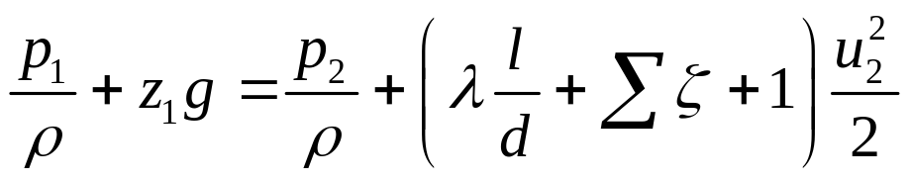
（二）操作型计算
阻力对管内流动的影响
p_{a}
1
1′
p_{A}
p_{B}
2
A
F
B
2′
阀门F开度减小时：
（1）阀关小，
ζ↑
→流速u↓
→流量↓；

Slide 15
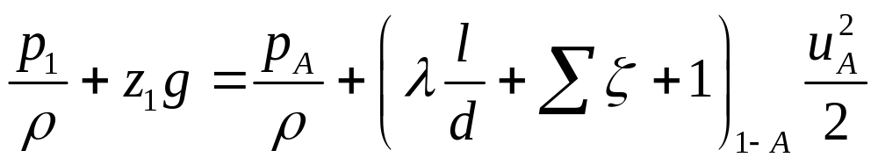
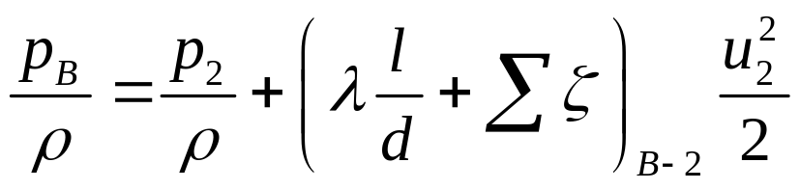
（2）在1-A之间，
由于流速u↓，
→ p_{A} ↑ ；
p_{a}
1
1′
（3）在B-2之间，
p_{A}
p_{B}
2
由于流速u↓，
→ p_{B} ↓ ；
A
F
B
2′
结论：
简单管路中阀门关小（局部阻力增加）将导致 管内流量减小
上游压力
上升，
下游压力
下降

Slide 16
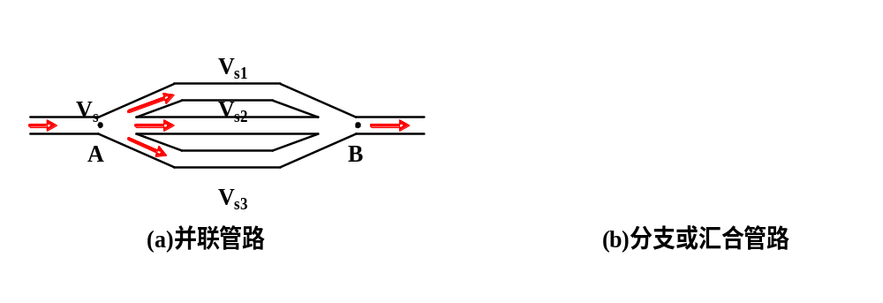
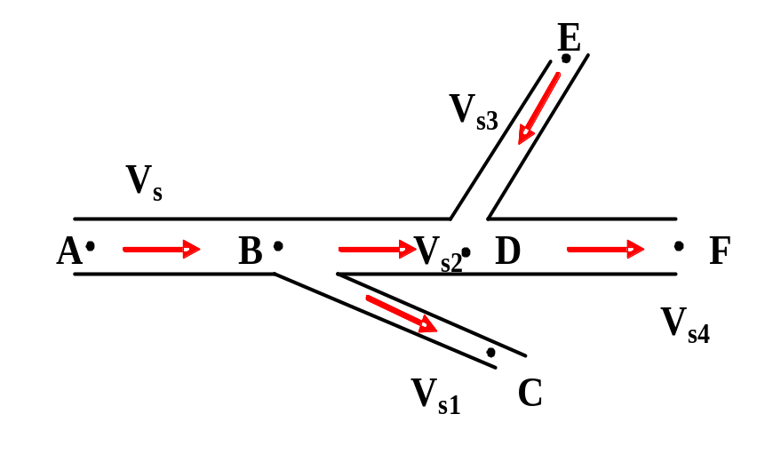
二、复杂管路

Slide 17
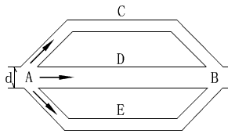
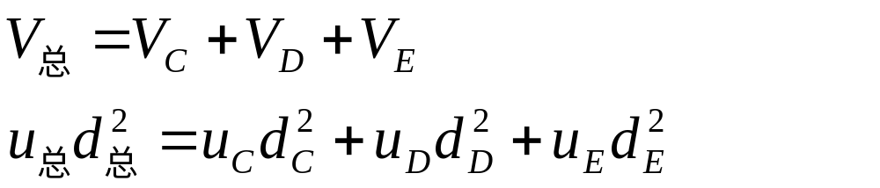
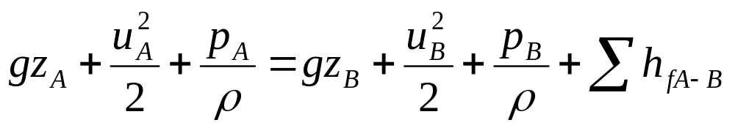
(一)并联管路
1）总管流量是支管流量之和
2）两汇合点在同一水平面时，各支管流体阻力均相等
在A、B两截面列柏努利方程：

Slide 18
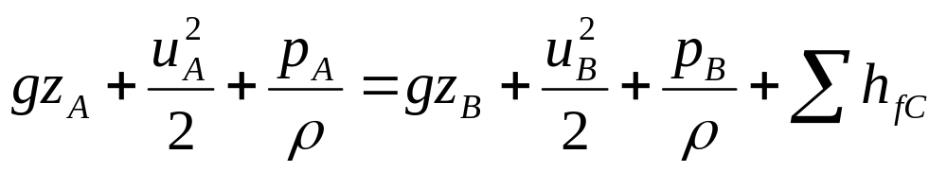
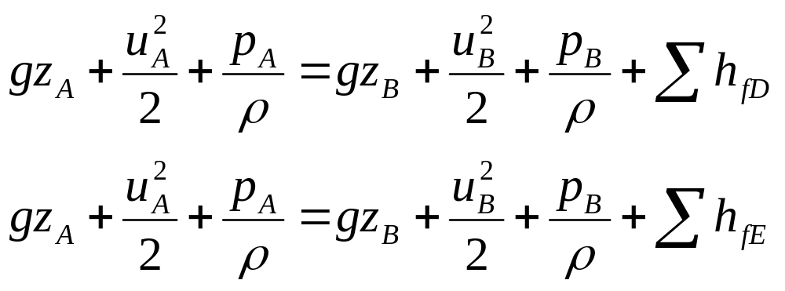
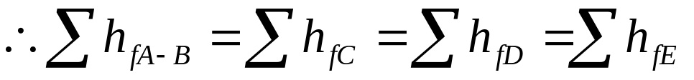
对于支管C：
对于支管D：
对于支管E：
注意：计算并联管路阻力时，仅取其中一支路即 可，不能重复计算。

Slide 19
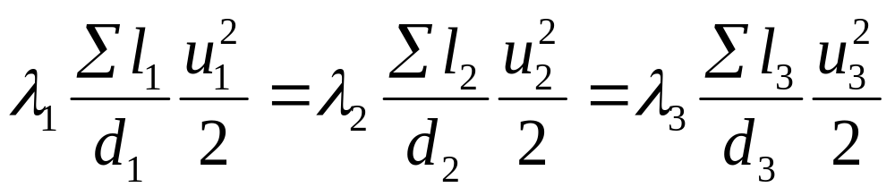
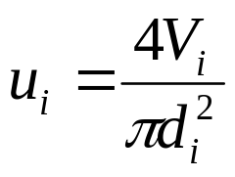
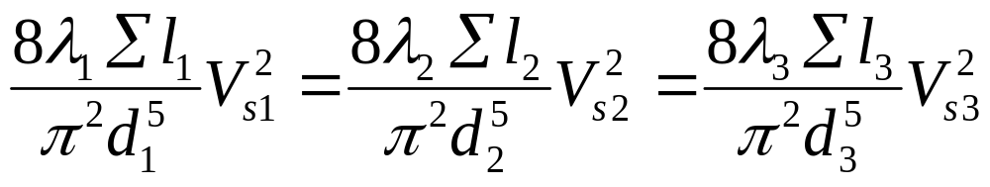
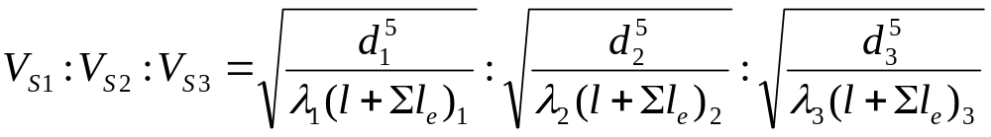
3）并联管路的流量分配
结论：支管越长、管径越小、阻力越大 ——流量越小；
反之 ——流量越大。

Slide 20
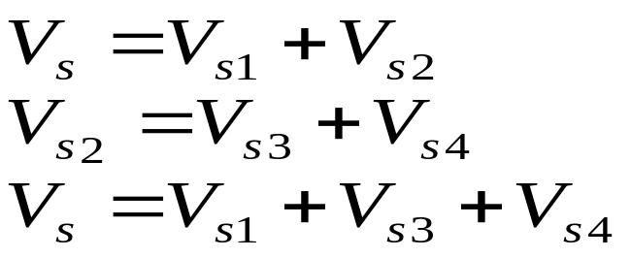
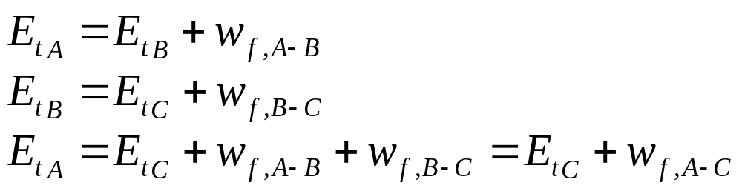
（二）分支（汇合）管路
分支或汇合管路的特点:
① 总流量等于各支管流量之和，对ρ =常数的流体，则有：
②可在分支点（或汇合点）处将其分为若干个简单管路，对每一段简单管路，仍然满足机械能衡算方程，以ABC段为例，有：

Slide 21
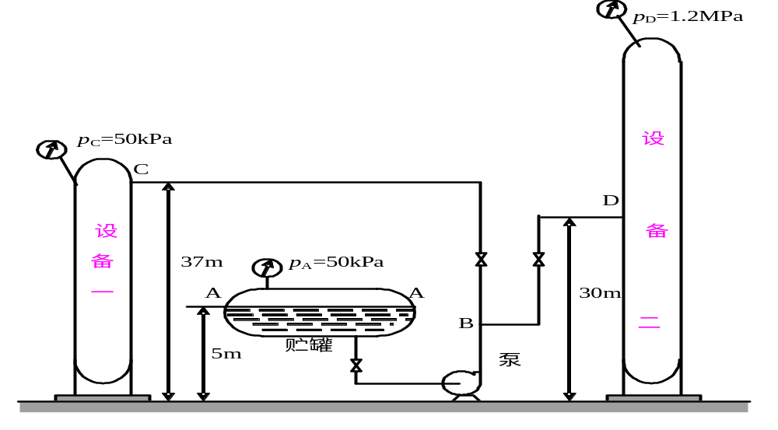
例：40℃的粗汽油，ρ＝710 kg⋅m⁻³，液面维持恒定，用泵抽出，流经三通后分成两路。一路送到设备一的顶部，最大流量为10800 kg⋅h⁻¹，另一路送到设备二的中部，最大流量为6400 kg⋅h⁻¹。已估计出：阀全开时Δh_{fAB}=2 m液柱， Δh_{fBC}=6 m液柱， Δh_{fBD}=5m液柱。求泵所需功率，设泵效率为60%。
解：这是分支管路设计型问题，可沿两分支管路分别计算三通B处的机械能总能头值h_{B}，从中选取较大者。

Slide 22
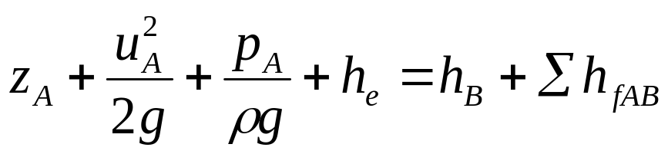
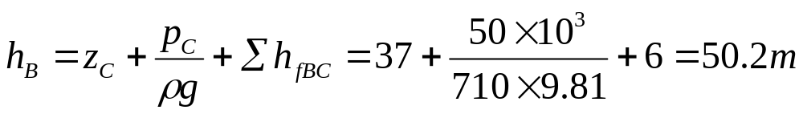
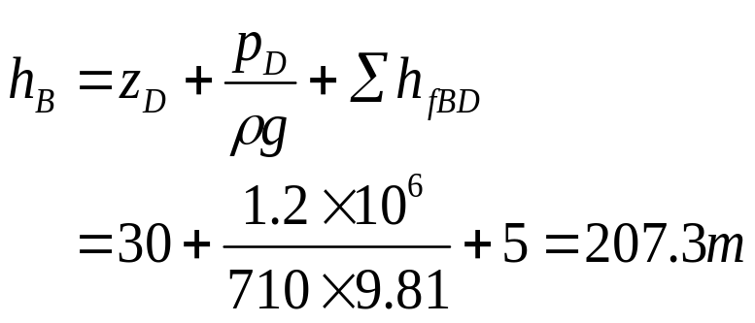

ρ＝710 kg⋅m⁻³，设备一最大流量为10800 kg⋅h⁻¹，设备二最大流量为6400 kg⋅h⁻¹。Δh_{fAB}=2 m液柱， Δh_{fBC}=6 m液柱， Δh_{fBD}=5m液柱。泵效率为60%。求泵所需功率。
通向设备一的支路：
通向设备二的支路：
所以，须取

Slide 23
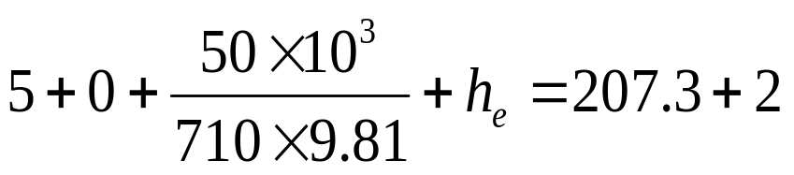
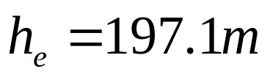


ρ＝710 kg⋅m⁻³，设备一最大流量为10800 kg⋅h⁻¹，设备二最大流量为6400 kg⋅h⁻¹。Δh_{fAB}=2 m液柱， Δh_{fBC}=6 m液柱， Δh_{fBD}=5m液柱。泵效率为60%。求泵所需功率
在液面A-A和B-B间列机械能衡算式：
W或15.4 kW

Slide 24


【例】并联管路中阻力对管内流动的影响
现将支路1上的阀门k₁关小，则下列流动参数将如何变化？
(1)总管流量V_{s}、支管1、2、3的流量V_{s1}、V_{s2}、V_{s3}；
(2)压力表读数p_{A}、p_{B}。
解：（1）k₁关小，则V_{s1} 减小。k1关小，支路1及管路A-B的阻力损失增大，而由截面1-1至2-2截面间的机械能衡算可知总阻力损失w_{f1-2}近似为高度H，故w_{1-A}和w_{b-2}必减小，因此总流量V_{s}减小。
w_{1-A}和w_{b-2}必减小可知，E_{tA}增大，E_{tB}减小。A-B之间能量损失增大，因此，V_{s2}和V_{s3}增大。
V_{s1}↓
V_{s}↓
V_{s2}↑
V_{s3}↑

Slide 25
（2）压力表读数p_{A}、p_{B}
1-1与A间的机械能衡算
E_{tA}变大
p_{A}变大
B与2-2间的机械能衡算
E_{tB}变小
p_{B}变小
V_{s1}↓

Slide 26


